Slide 1
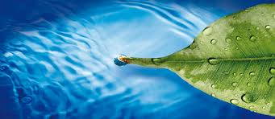
¿ES EL DESARROLLO DE UNA PLANTA DE DESALINIZACIÓN ECONÓMICAMENTE VIABLE PARA PUERTO RICO?
POR: ALEJANDRO COSTE
JUAN ROMERO CASILLAS

Slide 2
Fuentes y Descripción de Datos
AAA - Plan de Manejo de Recursos de Agua
American Fact Finder
Asociación Internacional de Desalinización (IDA)
Lenntech
Análisis del Worcester Polytechnic Institute, MA
Artículos suplementarios de fuentes tales como The Economist, compañías privadas, informes de otros países, periodicos, etc.
Notes:
testing testing testing

Slide 3
Método de Análisis
Métodos de Desalinización:
Ósmosis Inversa
Energía Térmica
Destilación
Congelación
Evaporación relampago
Electrodiálisis
Notes:
Aqui podemos ver los metodos existentes de desalinizacion y purificacion de agua.

Slide 4
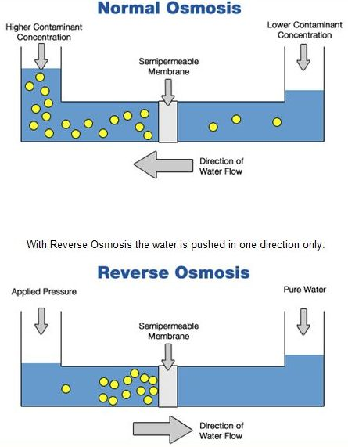
Método de Análisis
Método de Osmosis Inversa:
Ósmosis: Paso de disolvente, pero no de soluto, entre dos soluciones de distinta concentración separadas por una membrana semipermeable.
Ósmosis Inversa: Proceso por el cual el solvente pasa a través de una membrana porosa en la dirección opuesta del flujo natural de ósmosis, impulsado por una presión mayor que la presión osmótica.

Slide 5
Método de Análisis
Razones por la cual el método de Ósmosis Inversa es la más eficiente:
Capacidad para remover hasta las partículas y bacterias más pequeñas para separarlas del agua.
Remoción de un 95% - 99% por ciento de sólidos disueltos; es la forma de purificación más eficiente.
Requiere menos energía que cualquier otro método de purificación y desalinización.
Avances constantes en la tecnología que permitirán la optimización y eficiencia de producción.
Es el método practicado por la gran mayoría de las plantas de desalinización del mundo debido a la gran cantidad de producción posible.

Slide 6
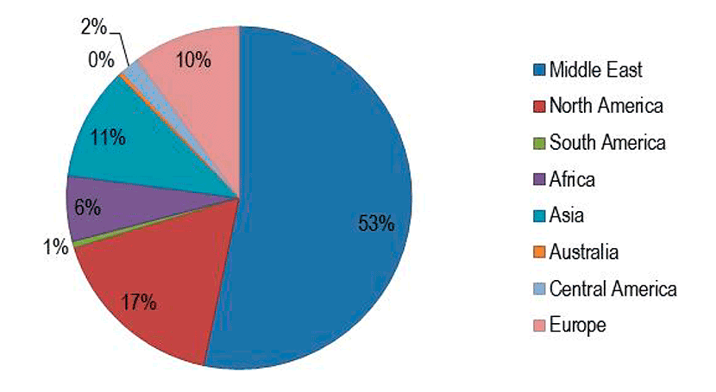
Método de Análisis
Concentración de plantas de desalinización alrededor del mundo. Sobre 80% de las plantas usan el proceso de Ósmosis Inversa.
FUENTE: Plantas Desalinización en el mundo

Slide 7
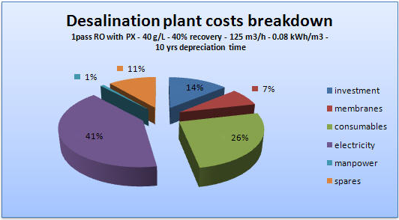
Método de Análisis
Análisis de costos usando Ósmosis Inversa:
Fuente: http://www.lenntech.es/procesos/mar/general/-desalination-and-energy-costs.htm
Notes:
Si vamos a construir una planta, necesitamos saber en que es q se gasta mayormente. Podemos ver en esta foto las variables más importantes en el desarrollo de una planta, prestando atención al mayor problema, costos de electricidad/energia. La razon de energia tan alta es debido a la presión que se requiere para que el agua pase por la membrana. Alrededor de 390 PSI es requerido para que el agua salada sea convertida en agua dulce.

Slide 8
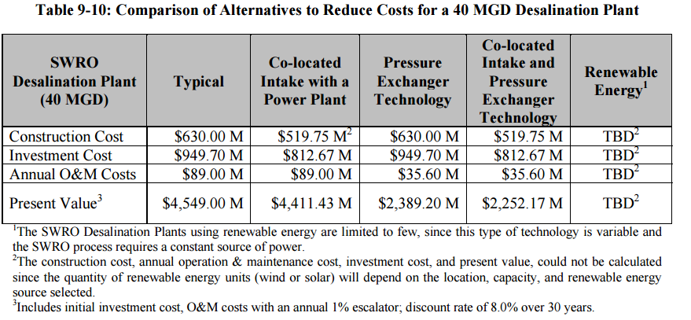
Método de Análisis
Fuente: AAA Informe 2015

Slide 9
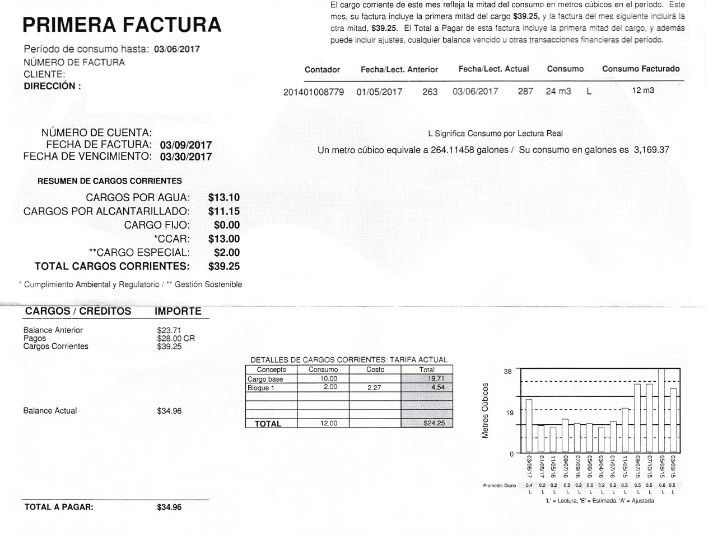
Método de Análisis
Fuente:AAA Informe 2015
Notes:
Costo de agua = $1.97
Como se reflejaria el cargo de compra de agua? Como una columna adicional donde el costo sea más o menos de $0.80m^3, o se le añade al costo de agua establecido de $1.97.
Total de la cajita subiria a $32. Total de pago subiria a $47.24.

Slide 10
Proceso viabilidad
Con datos ajustados a Puerto Rico (precio del agua, producción, localización geográfica, posibles inversiones, posibles subsidios, etc.) dar un estimado de cuanto seria el costo total de la creación de una planta desalinizadora.
Desarrollo de varios proyectos posibles alrededor de la isla para poder hacer una comparación apropiada.

Slide 11
Posibles Limitaciones
Crisis fiscal y económica del país.
Información pertinente sobre la industria del agua, consumo, gastos, costos, etc. de parte del gobierno.
Localización geográfica y cantidad de precipitación anual.
Infraestructura existente del sistema de agua potable en Puerto Rico, administrado por la Autoridad de Acueductos y Alcantarillados.
Estándares de regulaciones federales además de las locales.

Slide 12
PREGUNTAS

Slide 13
GRACIAS

